Slide 1

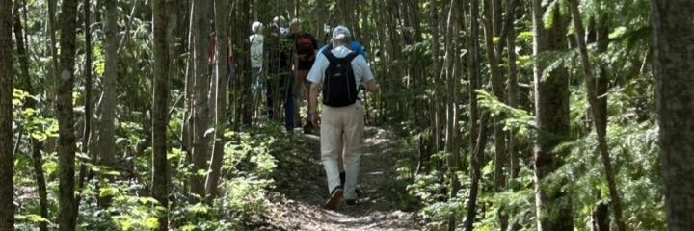
Vandring med mening
Høsten 2025 blir det arrangert formiddagsturer annenhver torsdag fra Østenstad kirke for alle som har anledning på denne tiden av dagen. Tanken er å kombinere uteliv og felleskap hvor vi setter pris på naturen og skaperverket sammen. I størst mulig grad legges turene til stier rundt om i alle «hundre-meter-skogene» som finnes. Litt ulendt kan det være underveis, og godt fottøy er nødvendig. Lengden på turene vil være ca. 5-6 km i relativt rolig tempo. Underveis tar vi oss tid til skikkelig matpause. Oppmøte er kl. 11 på parkeringsplassen ved Østenstad kirke. Hele turen tar maksimalt tre timer.
Torsdag 21. august | Østenstad-Eidjordene.
Torsdag 4. september | Fra benk til benk i Asker
Torsdag 18. september | Dikemark
Torsdag 2. oktober | Elnestangen
Arrangementsgruppe: Eldbjørg Nåheim Eien, Sidsel Gaukstad Baardsen, Oluf Nielsen, Lars Chr. Iversen.

